Slide 1


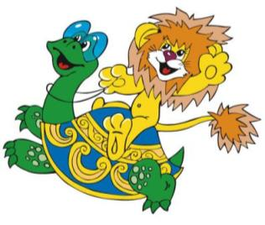
Путешествие на остров
Математика 2 класс материал для устного счёта «Сложение и вычитание в пределах 100»
Терпугова Наталья Валентиновна, учитель начальных классов МКОУ «Воробьевская СОШ» с. Воробьевка Воробьевского района Воронежской области

Slide 2


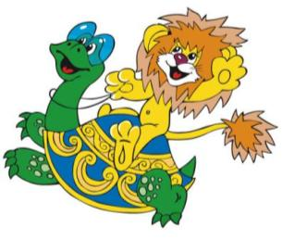

50 + 1
50
37
8
2
100
91
76
4
51
61

Slide 3
41 + 20
50
37
8
2
100
91
76
4
51
61

Slide 4
83 - 7
50
37
8
2
100
91
76
4
51
61

Slide 5
80 + 20
50
37
8
2
100
91
76
4
51
61

Slide 6
42 - 5
50
37
8
2
100
91
76
4
51
61

Slide 7
57 - 7
50
37
8
2
100
91
76
4
51
61

Slide 8
82 + 9
50
37
8
2
100
91
76
4
51
61

Slide 9
40 - 38
50
37
8
2
100
91
76
4
51
61

Slide 10

Молодцы!

Slide 11
Источники графики
http://fs00.infourok.ru/images/doc/218/3123/28/hello_html_m4fb7c825.png кораблик
http://www.fotokartina.denir.com.ua/katalog/det/big/VEC_0000195.jpg пальма
http://us.cdn3.123rf.com/168nwm/lol1ta/lol1ta1205/lol1ta120500029/13794449-illustration-of- isolated-palm-trees-with-coconut-on-white-background.jpg пальма
http://us.cdn3.123rf.com/168nwm/yusufdemirci/yusufdemirci1206/yusufdemirci120600076/14200293-palm-island-%D0%B8%D0%BB%D0%BB%D1%8E%D1%81%D1%82%D1%80%D0%B0%D1%86%D0%B8%D0%B8.jpg пальма
http://cs623230.vk.me/v623230518/33b33/Rm2jwtPMLe4.jpg солнце и облако
http://img3.imgbb.ru/f/6/3/f636a305f4e369fc1236542034cfe689.png Львёнок и Черепаха

